Slide 2
Engenharia de Software
Front-end Design
Prof. Lucas Silva

Slide 3
Lucas Silva de Sousa
Professor e Tutor Engenharia de Software
Front-end Design e Web Development with JavaScript
Licenciatura em Geografia (IFPA)
Duas pós em Metodologia e Ensino
Pós em Administração de Pessoas
MBA em Segurança da Informação
Pós em Análise e Desenvolvimento de Programas
MBA em Gestão Escolar (USP)
MBA em Engenharia de Software (USP)
linkedin.com/in/lucasss-professor / proflucas.sousa@fiap.com.br

Slide 4
Objetivos
Preparar o aluno para ser um Front-End Developer com skills para atender o Customer Experience do projeto e fazer o desenvolvimento Hands On de páginas web e Marketplaces de forma responsiva. Com o movimento Mobile First, a larga utilização de smartphones, tamanhos de telas diferenciados e vários navegadores disponíveis, é essencial que suas páginas web tenham um funcionamento responsivo para as mais diferentes plataformas.

Slide 5
Conteúdo
HTML
Prototipagem
CSS
Flexbox
Grid
Design responsivo
Framework
Bootstrap
Tailwind

Slide 6
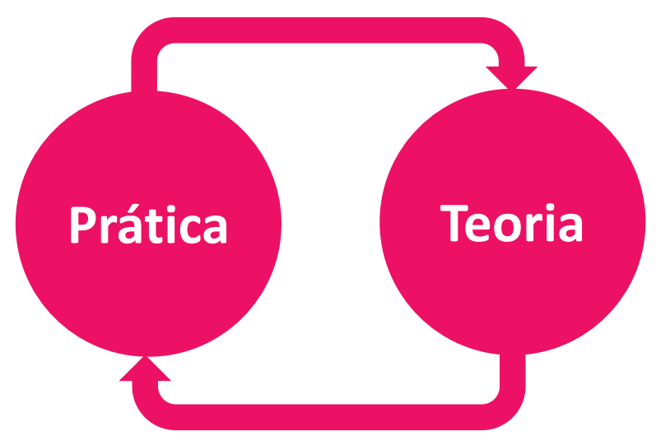
Metodologia

Slide 7



Recomendação de Livros

Slide 8
Avaliação
As notas semestrais na FIAP são compostas:
40% Project Checkpoint Challenge&Feedback (2 Challenge + 3 Checkpoint)
60% Global Solution (solução de tarefas de Cases reais)
MS1 = (PCC&F x 0.4 + GS x 0.6)
ATENÇÃO: CP NÃO TEM SUBSTITUTIVA

Slide 9
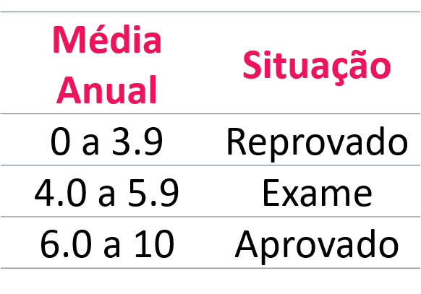
Avaliação
A média anual é ponderada, ou seja, os semestres possuem pesos diferentes:
MA = (MS1 x 0.4 + MS2 x 0.6)

Slide 10
Copyright © 2025 Prof. Lucas Silva

